Slide 1

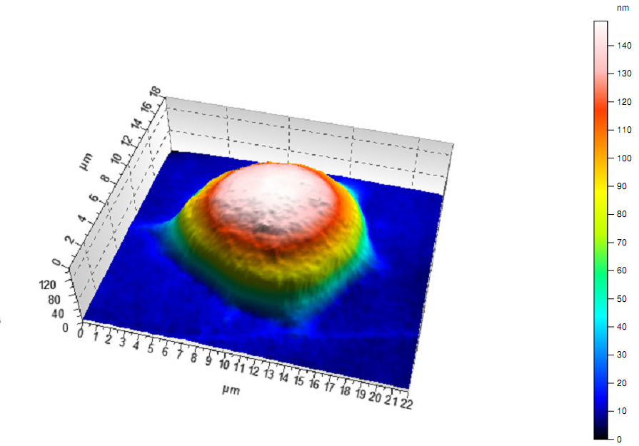
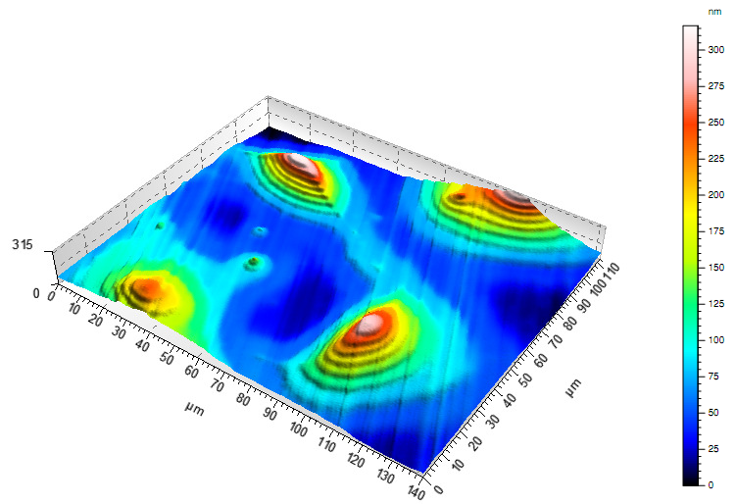
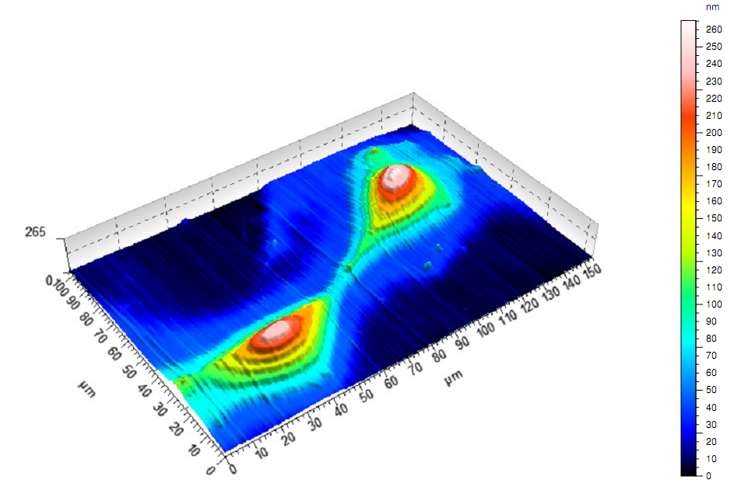
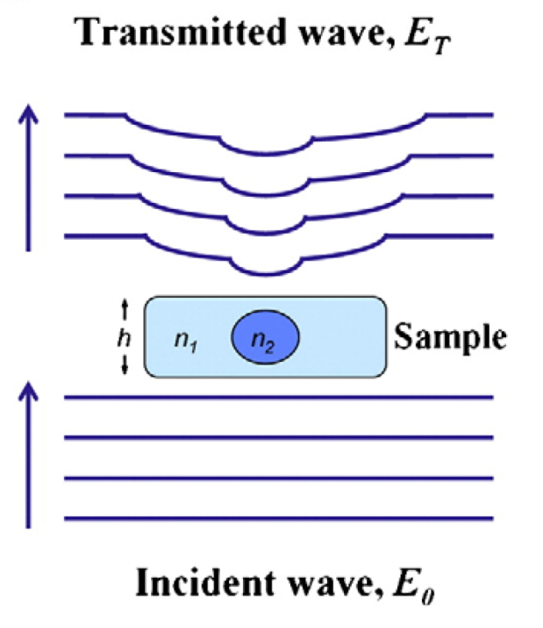
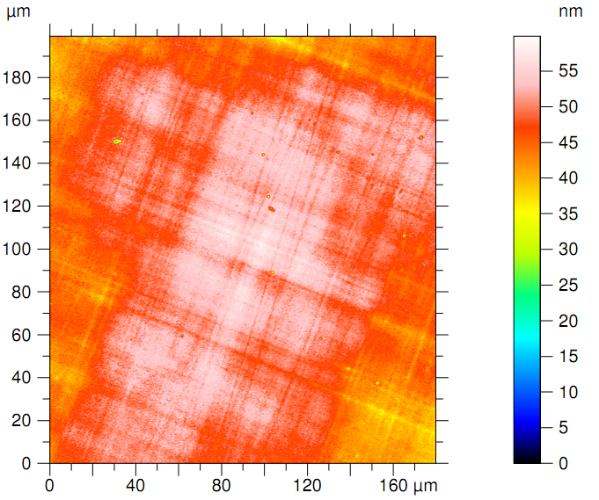
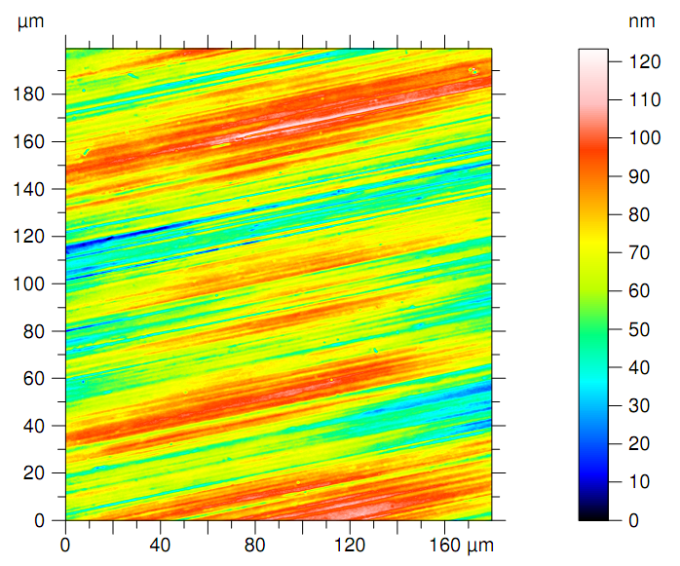
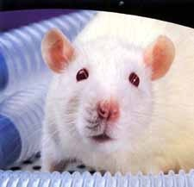
Microscopía de fase cuantitativa para el estudio de células óseas sobre superficies de rugosidad variable.
González-Laprea, J¹, Márquez, A², Noris-Suarez, K² y Escalona, R¹
¹Laboratorio de Óptica e Interferometría, Departamento de Física, ²Laboratorio de Bioingeniería de tejidos, departamento de Biología Celular. Universidad Simón Bolívar, Caracas, Venezuela. Correo electrónico: jeglaprea@usb.ve
Resumen
Se presenta la utilización de un microscopio interferencial para el estudio del proceso de adhesión temprana de células óseas tipo osteoblastos, por medio de la técnica de desplazamiento de fase. Se obtienen experimentalmente los mapas de fase óptica correspondientes a las células en función del tiempo de adhesión. El proceso es llevado a cabo sobre superficies de acero quirúrgico 316LVM, de interés para el desarrollo de implantes óseos. Las superficies fueron sometidas a diversos niveles de pulitura mecánica, siendo determinada la rugosidad de estas superficies por la misma técnica óptica. Se evidencia en los mapas de fase los cambios morfológicos de la célula durante el proceso de adhesión.
Abstract
Quantitative phase microscopy for the study of bone cells on multiple roughness surfaces. We present a phase shifting interferometry for the study of the early adhesion process for osteoblast-like cells, through an interference microscope. Optic phase maps from the cells are obtained experimentally versus cell adhesion time. The process is carried out on surfaces of 316LVM stainless steel, relevant to the development of bone implants. The surfaces were submitted to various levels of mechanical polishing and their roughness were measured using the same optical technique. Morphological changes of the cell can be measured over their optical phase maps while the cell adhesion process is accomplished.
Desplazamiento de fase: La intensidad de luz medida en cada punto de un interferograma I(x,y), está dada por:
I₀(x,y) es la intensidad de luz de fondo, m es la visibilidad, Φ(x,y) es la fase óptica y α_{i} es una fase arbitraria adicional.
Si α_{i} toma los valores –π, - π/2, 0, π/2, π, la fase óptica Φ(x,y) quedará dada por:
Donde I_{i} es la intensidad I(x,y) del interferograma correspondiente a cada valor de α_{i}.
La fase óptica Φ(x,y) es la medida que posee información acerca de la topografía e índice de refracción del objeto en estudio.
Evolución temporal de las células: Mapas de fase óptica obtenidos a diferentes tiempos de cultivo (0 a 25 h) muestran como las células incrementan su área de contacto con la superficie, a medida que experimentan una reducción en su altura, sugiriendo un proceso de esparcimiento o expansión de su área de adhesión. Se puede observar la formación de interconexiones entre ellas (figura 3).
(1)
nm
a)
280
nm
(2)
240
b)
600
240
450
120
300
Microscopio interferencial: Consiste en un microscopio convencional de reflexión, con un objetivo interferencial tipo Mirau 20X, fijado a un actuador piezoeléctrico con el que se introduce la fase arbitraria α_{i} (figura 1).
60
0
nm
150
Al PC
Fuente de luz
500
0
Cámara Digital
c)
400
Del PC
300
Figura 3: Mapas de altura en colores falsos correspondientes las células a distintas horas. Se asume un índice de refracción constante para la célula para facilitar la interpretación. a) 2,5 horas. b) 12,5 horas, c) 23,5 horas.
Objetivo Mirau
Piezoeléctrico
200
Muestra
100
Superficie de referencia
Figura 1: Microscopio interferencial
0
Divisor de haz
Efecto de la rugosidad de la superficie: La morfología de las células presenta como característica que el cociente entre la fase óptica máxima y su sección transversal máxima (no común), S, es constante, permitiendo estudiar de forma cuantitativa su evolución morfológica.
Onda transmitida
Células como objetos de fase:
Como su interior carece de elementos que absorban o dispersen luz significativamente, las células son básicamente transparentes a la luz visible. La presencia de organelos y otros elementos en su interior modifica su índice de refracción en relación a su entorno, produciendo deformaciones en un frente de ondas que interactúe con ellas, este efecto puede ser observado por interferometría, permitiendo “ver” la célula.
Figura 4: Fase óptica máxima entre superficie no común en función del tiempo de cultivo, parametrizada por la rugosidad de la superficie.
Célula
Onda incidente
Preparación de los substratos metálicos: Discos de acero quirúrgico 316LVM, fueron sometidos a distintos niveles de pulitura mecánica; ajustando tamaño de grano y tiempo de pulitura se produjeron discos con cinco rugosidades distintas (figura 2).
Por interferometría se obtuvo la altura H(x,y) y se calculó la rugosidad cuadrática media.
Los resultados muestran que, al menos en el rango estudiado para este parámetro, la rugosidad del substrato no afecta de forma significativa el proceso de evolución morfológica de la célula en su proceso de adhesión temprana.
a)
b)
c)
Figura 2: a) Rugosidades establecidas en los discos. (b) y (c) mapas de colores falsos para H(x,y) en discos A y E respectivamente.
Conclusiones:
Pese a su simplicidad, el interferómetro de Mirau permite obtener mapas de fase óptica de sistemas celulares sobre superficies opacas pero ópticamente cooperativas y realizar medidas cuantitativas a partir de estos. Perfilándose como una herramienta útil para el estudio morfológico de sistemas celulares sobre biomateriales opacos, lo que puede ser de aplicación directa en el desarrollo de sustitutos óseos (prótesis).
Según los resultados mostrados, los efectos que pueda tener la rugosidad sobre la evolución de la célula no se dan en las fases tempranas de su adhesión, esto hace suponer que la rugosidad afecta más bien a la célula es en sus procesos de funcionamiento o proliferación.
Modelo in vitro: Se emplearon osteoblastos las cuales son células del sistema óseo, encargadas del proceso de regeneración del hueso. En cultivo, se caracterizan por formar monocapas de células interconectadas entre sí. Las células son obtenidas por medio de un proceso de digestión enzimática a partir de calvaria de ratas Sprague-dowley neonatas. Las células fueron sembradas en los discos de acero en proporción de 4x10³ cél/cm²
Bibliografía:
Shaked, N.T., et al., Journal of Biomedical Optics, 2010. 15(1): p. 0101505-1 - 010505-3.
Ding, H. and G. Popescu, Optics Express, 2010. 18(2): p. 1569-1575.
Anselme, K., et al., Biomed Mater Res, 2000. 49: p. 155-166.
Anselme, K. and M. Bigerelle, Acta Biomaterialia 1, 2005: p. 211-222.
Anselme, K. and M. Bigerelle, J Mater Sci: Mater Med, 2006. 17: p. 471-479.
Noris-Suarez, K., et al., Revista latinoamericana de metalurgia y materiales, 2003. 23(1): p. 82-88.
Hariharan, P., Optical Interferometry. 2^{da} ed. 2003, Amsterdam: Academic Press. 368.
Este trabajo fue financiado parciamente por el Decanato de Investigación y desarrollo de la USB Y FONACIT.
Gracias al laboratorio e superficies de IVIC, por el suministro de los substratos

